Slide 1
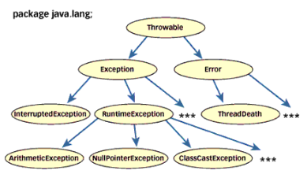
TÌM HIỂU EXCEPTION
Phạm Thị Kim Hiền
Nguyễn Thị Lan Phương

Slide 2
Mục Lục
1. Khái niệm
2. Một số lưu ý khi dùng exception
3. Phương thức trong lớp throwable

Slide 3
KHÁI NIỆM
Một chương trình nên có cơ chế xử lý ngoại lệ thích hợp. Nếu không, chương trình sẽ bị ngắt khi một ngoại lệ xảy ra ⇒ tất cả các nguồn tài nguyên mà hệ thống đã cấp không được giải phóng ⇒ gây lãng phí tài nguyên.
Có 3 loại exception mà lập trình viên thường gặp
1. Syntax error (Lỗi cú pháp)
2. Run-time error (Lỗi thực thi): Lỗi này xuất hiện khi chương trình thực thi
3. Logical error (Lỗi logic)

Slide 4
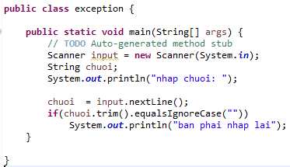
Một số điều khi dùng exception
-Class RuntimeException và các class con, cháu của nó đều là các "Unchecked exception". Nó không được bộ dịch java kiểm tra trong thời gian biên dịch.
-Sử dụng try-catch để bắt ngoại lệ này mà sử lý. Tuy nhiên, đó là cách máy móc, thông thường chúng ta nên kiểm tra để đảm bảo rằng đối tượng là khác null trước khi sử dụng nó.

Slide 5
Phương thức trong lớp throwable
Thêm phương thức:
printStackTrace() : In ra kết quả của toString() hiển thị thông điệp lỗi và chi tiết lỗi trên dòng nào, dùng trong khối catch, trả về kiểu void.
Chú ý:
Đối với một “Try” có thể có nhiều “Catch” nhưng không được “Catch ngược”.
Qui tắc 1: Tại một thời điểm, chỉ một exception được xuất hiện và tại một thời điểm chỉ có một khối catch được thực thi.
Qui tắc 2: Tất cả khối catch phải được sắp xếp từ cụ thể nhất tới chung nhất, ví dụ: việc bắt ArithimeticExption phải ở trước việc bắt Exception.
(cô chưa nói vấn đề này)

Slide 6
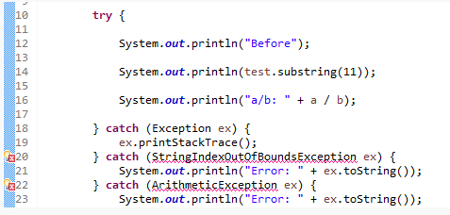
Phương thức trong lớp throwable
Ví dụ:
Vì catch thứ 1 là cha của tất cả các exception, ta khai báo về đầu thì tất cả những catch sau chả bao giờ được sử dụng nữa nên nó sẽ báo lỗi (vì có ngoại lệ thì nó sẽ nhảy luôn vào catch đầu tiên).
Nguyên tắc khai báo catch là catch ở trên, phải là con của catch ở dưới.

Slide 7
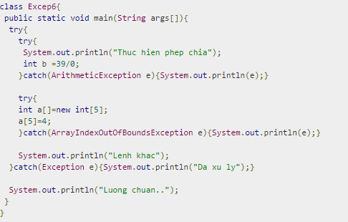
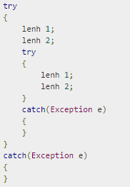

Phương thức trong lớp throwable
Sử dụng các khối try lồng nhau trong Java
Đôi khi có một tình huống là một phần của một khối code có thể gây ra một lỗi và toàn bộ khối lại có thể gây ra lỗi khác. Trong các tình huống đó, Exception Handler phải được lồng vào nhau. Cú pháp:

Slide 8
TÀI LIỆU THAM KHẢO
https://programmingwithliving.wordpress.com/2015/04/11/xu-ly-ngoai-le-trong-java-exceptions-handling/

